Slide 1
СОСТОЯНИЕ АВАРИЙНОСТИ
НА ТЕРРИТОРИИ НОВОСИБИРСКОЙ ОБЛАСТИ
ЗА 5 МЕСЯЦЕВ 2024 ГОДА
ЗАСЕДАНИЕ XI МЕЖДУНАРОДНОГО
СИБИРСКОГО ТРАНСПОРТНОГО ФОРУМА
ГОСАВТОИНСПЕКЦИЯ
НОВОСИБИРСКОЙ ОБЛАСТИ
Бабенков Александр Владимирович​
начальник Управления Госавтоинспекции ​
ГУ МВД России по Новосибирской области​
КРУГЛЫЙ СТОЛ «ДОРОГА БЕЗ ОПАСНОСТЕЙ: СНИЖЕНИЕ АВАРИЙНОСТИ И ТЯЖЕСТИ ПОСЛЕДСТВИЙ ДОРОЖНО-ТРАНСПОРТНЫХ ПРОИСШЕСТВИЙ»

Slide 2
НАЦИОНАЛЬНЫЙ ПРОЕКТ
«БЕЗОПАСНЫЕ КАЧЕСТВЕННЫЕ ДОРОГИ»
ПОВЫШЕНИЕ БЕЗОПАСНОСТИ ДОРОЖНОГО ДВИЖЕНИЯ
ЗДОРОВЬЕ
ГРАЖДАН
ИМУЩЕСТВО
ГРАЖДАН
ЖИЗНЬ
ГРАЖДАН
ФЕДЕРАЛЬНЫЙ ПРОЕКТ
«БЕЗОПАСНОСТЬ ДОРОЖНОГО ДВИЖЕНИЯ»
ОТ 07.05.2018 № 204 «О НАЦИОНАЛЬНЫХ ЦЕЛЯХ И СТРАТЕГИЧЕСКИХ ЗАДАЧАХ РАЗВИТИЯ РОССИЙСКОЙ ФЕДЕРАЦИИ НА ПЕРИОД ДО 2024 ГОДА»
СОХРАНЕНИЕ
ОДНО ИЗ ПРИОРИТЕТНЫХ НАПРАВЛЕНИЙ ГОСУДАРСТВЕННОЙ ПОЛИТИКИ И ВАЖНЫЙ ФАКТОР ОБЕСПЕЧЕНИЯ УСТОЙЧИВОГО СОЦИАЛЬНО-ЭКОНОМИЧЕСКОГО И ДЕМОГРАФИЧЕСКОГО РАЗВИТИЯ СТРАНЫ

Slide 3
РЕГИОНАЛЬНЫЙ ПРОЕКТ
«БЕЗОПАСНОСТЬ ДОРОЖНОГО ДВИЖЕНИЯ
(НОВОСИБИРСКАЯ ОБЛАСТЬ)»
ТРАНСПОРТНЫЙ РИСК
СНИЖЕНИЕ
КОЛИЧЕСТВА ПОГИБШИХ В ДТП
НА 10 ТЫСЯЧ ТРАНСПОРТНЫХ СРЕДСТВ
НА 2024 ГОД
1,59
(198 ПОГИБШИХ)
СОЦИАЛЬНЫЙ
РИСК
СНИЖЕНИЕ
КОЛИЧЕСТВА ПОГИБШИХ В ДТП НА 100 ТЫСЯЧ НАСЕЛЕНИЯ
НА 2024 ГОД
6,33
(177 ПОГИБШИХ)

Slide 4
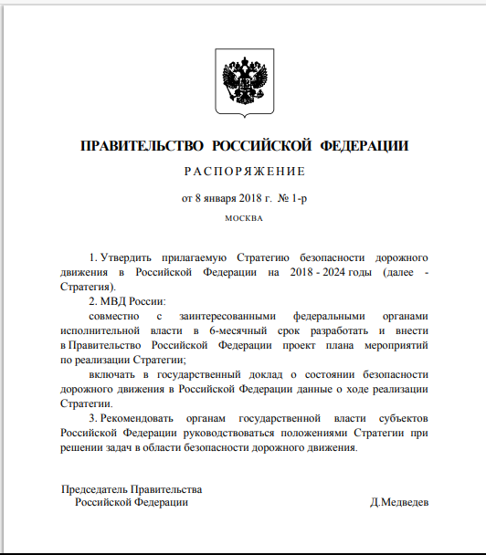
СТРАТЕГИЯ БЕЗОПАСНОСТИ ДОРОЖНОГО ДВИЖЕНИЯ ВКЛЮЧАЕТ СОВОКУПНОСТЬ МЕР, НАПРАВЛЕННЫХ НА ПОВЫШЕНИЕ БЕЗОПАСНОСТИ ДОРОЖНОГО ДВИЖЕНИЯ И СНИЖЕНИЕ СМЕРТНОСТИ В ДТП.

Slide 5
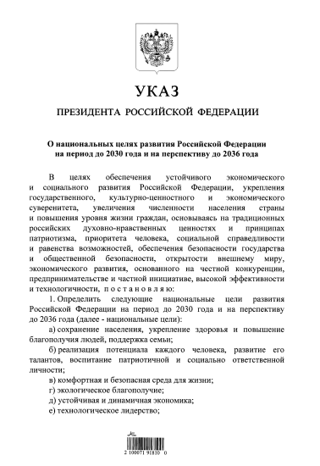
СНИЖЕНИЕ СМЕРТНОСТИ В РЕЗУЛЬТАТЕ ДТП В ПОЛТОРА РАЗА К 2030 ГОДУ И В ДВА РАЗА К 2036 ГОДУ ПО СРАВНЕНИЮ С ПОКАЗАТЕЛЕМ 2023 ГОДА

Slide 6
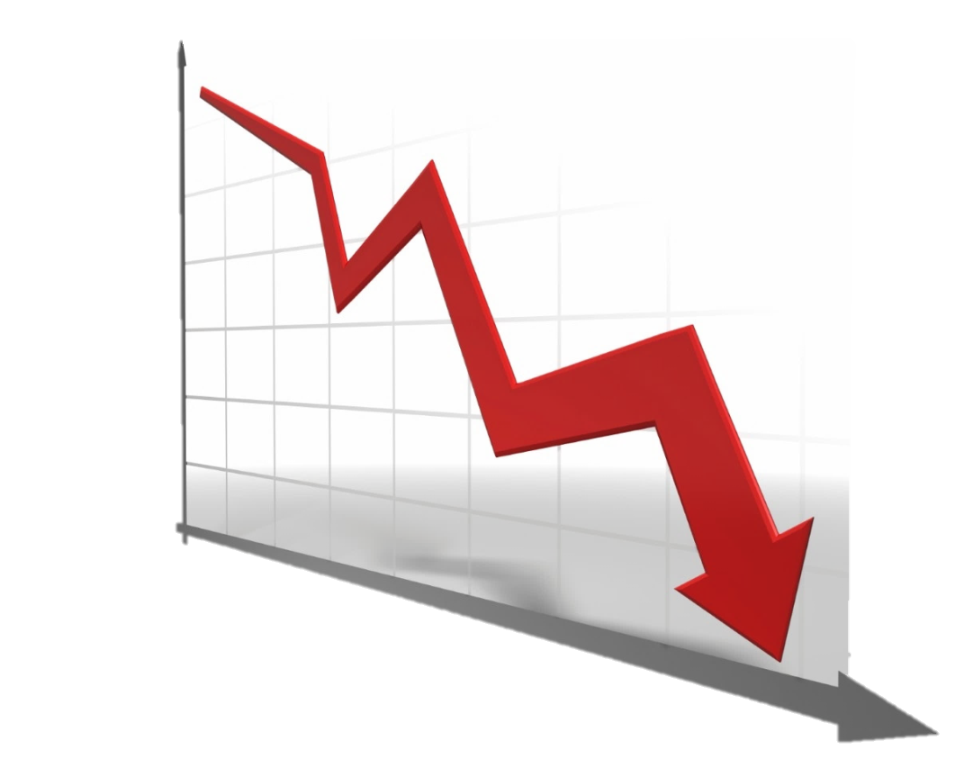
ПОГИБШИЕ В ДТП
86
ТЯЖЕСТЬ ПОСЛЕДСТВИЙ ДТП
8,0
СНИЖЕНИЕ НА 8,1 %
СНИЖЕНИЕ НА 0,7 %
79
7,3
НСО - 803 ДТП (+1,9 %), В КОТОРЫХ ПОГИБЛО 79 (-8,1 %) И РАНЕНО 1006 (+2,3 %) ЧЕЛОВЕК
ПО ИТОГАМ 5 МЕСЯЦЕВ 2024 ГОДА

Slide 7
РАСПРОСТРАНЕННЫЕ ВИДЫ ДТП
 | 342 ДТП -4,2% удельный вес – 42,6 % | ПОГИБЛО 46 -4,2% удельный вес – 58,2%
 | 304 ДТП +3,1% удельный вес – 37,9% | ПОГИБЛО 16 -23,8% удельный вес – 20,3%
ФЕДЕРАЛЬНЫЕ И РЕГИОНАЛЬНЫЕ (МЕЖМУНИЦИПАЛЬНЫЕ) АВТОДОРОГИ
19,6% ПРОИСШЕСТВИЙ
157 ДТП
СТОЛКНОВЕНИЙ
94 ДТП
ПОГИБЛО
39 ЧЕЛОВЕК
ПОГИБЛО
55 ЧЕЛОВЕК
ПОГИБЛО 2 РЕБЁНКА
Коченевский и Болотнинский районы
ПО ИТОГАМ 5 МЕСЯЦЕВ 2024 ГОДА В НОВОСИБИРСКОЙ ОБЛАСТИ

Slide 8
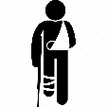
8 ПЕШЕХОДОВ ПОГИБЛО
Г. НОВОСИБИРСК
62,4%
231 ДТП
501 ДТП
+1,4%
615 РАНЕНО
+4,4%
18 ПОГИБШИХ
-25,0%
ПО ИТОГАМ 5 МЕСЯЦЕВ 2024 ГОДА ГОРОДЕ НОВОСИБИРСКЕ

Slide 9
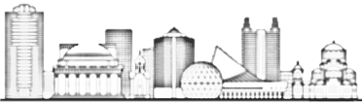
МЕРЫ ПО НЕЙТРАЛИЗАЦИИ УГРОЗ ВОЗНИКНОВЕНИЯ ДТП
И ГИБЕЛИ КОНКРЕТНЫХ КАТЕГОРИЙ УЧАСТНИКОВ ДОРОЖНОГО ДВИЖЕНИЯ
Разработаны и предложены владельцам дорог ряд инженерных мероприятий по обустройству улично-дорожной сети, часть из которых уже реализована, реализация оставшейся части намечена в текущем году.
Развитие системы фотовидеофиксации, что в условиях недостаточной численности личного состава Госавтоинспекции, является одним из сдерживающих факторов нарушения ПДД.
В рамках реализации федерального проекта «Безопасность дорожного движения» заключены государственные контракты на создание аудио и видео роликов социальной рекламы, а также цикла информационно-пропагандистских радиопрограмм.
Проводятся мероприятия по профилактике отдельных видов правонарушений, организована контрольно-надзорная деятельность.
В целях своевременного реагирования на дорожную обстановку в зимний период, был организован круглосуточный мониторинг информации о текущем состоянии дорог.
Определен алгоритм действий сотрудников Госавтоинспекции при возникновении неблагоприятных погодных условий и места стоянки транспортных средств при перекрытии дорог (проведено не менее 5 мероприятий).
На постоянной основе организовано взаимодействие с Министерством здравоохранения региона по принятию неотложных мер и контрою за состоянием тяжело пострадавших участников ДТП, оказанию им квалифицированной медицинской помощи в специализированных учреждениях.

Slide 11
ДТП С УЧАСТИЕМ НЕСОВЕРШЕННОЛЕТНИХ
(ДО 16 ЛЕТ)
138 ДТП
(125, +10,4%,
удельный вес 17,2 %)
ДЕТИ-ПАССАЖИРЫ
(УДЕЛЬНЫЙ ВЕС ДТП – 36,2%):
50 ДТП (+47,1%),
2 РЕБЕНКА ПОГИБЛО (-33,3%)
(БОЛОТНИНСКИЙ И КОЧЕНЕВСКИЙ РАЙОНЫ)
59 ДЕТЕЙ ПОЛУЧИЛИ ТРАВМЫ (+51,3%)
151 РЕБЕНОК ПОЛУЧИЛ ТРАВМЫ
(134, +12,7%)
ПОГИБЛО
2 ребенка
территория города Новосибирска
84 ДТП, + 13,5 %,
удельный вес 61 %
ДЕТИ-ПЕШЕХОДЫ
(УДЕЛЬНЫЙ ВЕС ДТП – 52,9%)
73 ДТП (-6,4%)
74 РЕБЕНКА ПОЛУЧИЛИ ТРАВМЫ (-7,5 %)
территория
районов области
54 ДТП,
удельный вес 39%
погибло 2 ребенка
ДЕТИ-ВОДИТЕЛИ МОТОТРАНСПОРТА
(УДЕЛЬНЫЙ ВЕС ДТП – 10,1%)
14 ДТП (+133,0%)
14 ДЕТЕЙ ПОЛУЧИЛИ ТРАВМЫ (+133,0%)

Slide 12
НА 133 % УВЕЛИЧИЛОСЬ КОЛИЧЕСТВО ДТП
С УЧАСТИЕМ ДЕТЕЙ-ВОДИТЕЛЕЙ
МЕХАНИЧЕСКИХ ТРАНСПОРТНЫХ СРЕДСТВ
ДТП С МОТОТРАНСПОРТОМ
УВЕЛИЧИЛОСЬ С 6 ДО 14,
В РЕЗУЛЬТАТЕ КОТОРЫХ 14 ДЕТЕЙ ПОСТРАДАЛИ

Slide 13
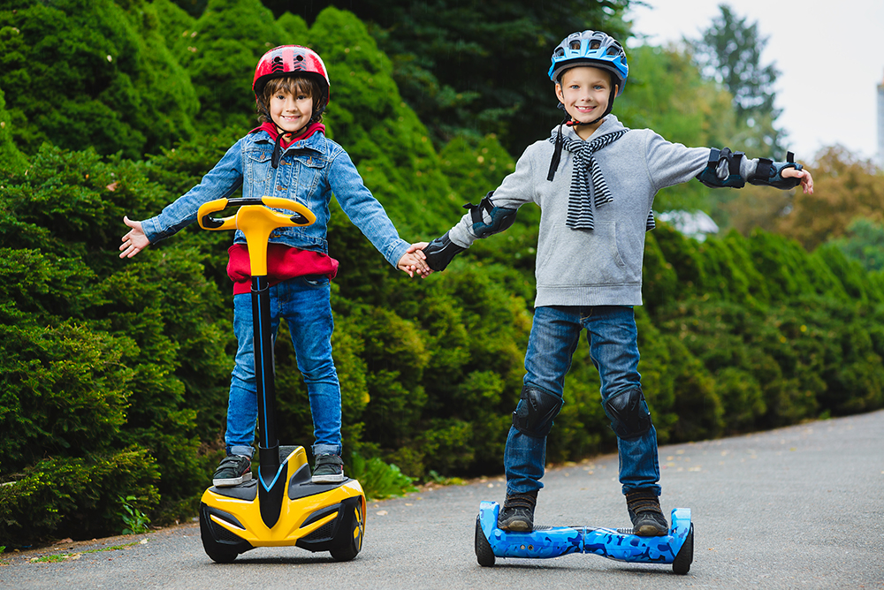
С НАЧАЛА СЕЗОНА ИСПОЛЬЗОВАНИЯ СИМ ЗАРЕГИСТРИРОВАНО 33 ДТП (+1550,0 %),
35 ЧЕЛОВЕК РАНЕНО (+1650,0 %),
В ТОМ ЧИСЛЕ 17 НЕСОВЕРШЕННОЛЕТНИХ
(ДО 18 ЛЕТ), ПОЛУЧИЛИ ТРАВМЫ (+1600,0 %)

Slide 14
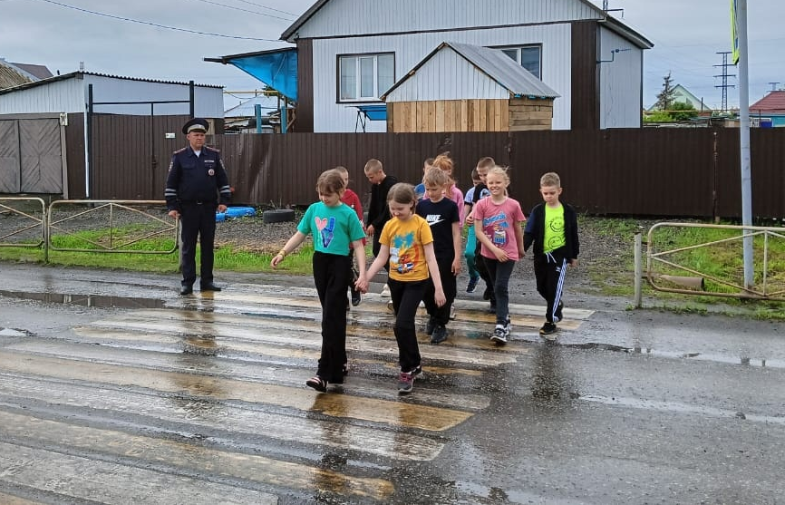
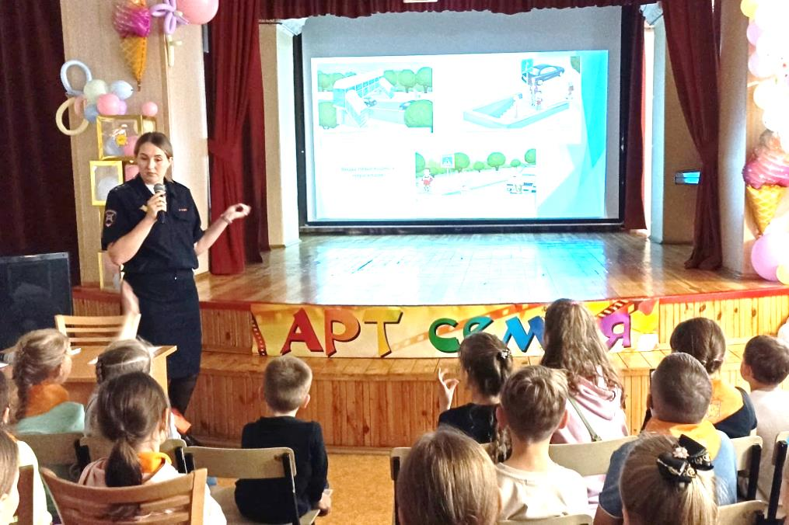
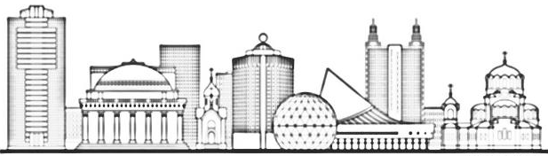
НА 6,4% СНИЗИЛОСЬ КОЛИЧЕСТВО ДТП С УЧАСТИЕМ ДЕТЕЙ-ПЕШЕХОДОВ (С 78 ДО 73),
В РЕЗУЛЬТАТЕ КОТОРЫХ ТРАВМИРОВАНЫ 74 РЕБЕНКА (80; -7,5%).
ПРОВОДИМАЯ СОТРУДНИКАМИ ГОСАВТОИНСПЕКЦИИ ПРОФИЛАКТИЧЕСКАЯ РАБОТА В ОБРАЗОВАТЕЛЬНЫХ УЧРЕЖДЕНИЯХ С ДЕТЬМИ ИМЕЕТ СВОЙ ПОЛОЖИТЕЛЬНЫЙ ЭФФЕКТ.
ЗАРЕГИСТРИРОВАНО СНИЖЕНИЕ ЧИСЛА АВТОАВАРИЙ С ДЕТЬМИ НА ПЕШЕХОДНЫХ ПЕРЕХОДАХ (35 ДТП, -5,4%).
НА 13,0% (С 31 ДО 27) СОКРАТИЛОСЬ КОЛИЧЕСТВО ДТП С УЧАСТИЕМ ДЕТЕЙ ПО СОБСТВЕННОЙ НЕОСТОРОЖНОСТИ, НАРУШИВШИМИ ПДД.

Slide 15
В НОВОСИБИРСКОЙ ОБЛАСТИ
622 ОТРЯДА
В ГОРОДЕ НОВОСИБИРСКЕ
73 ОТРЯДА
ЮИД

Slide 16
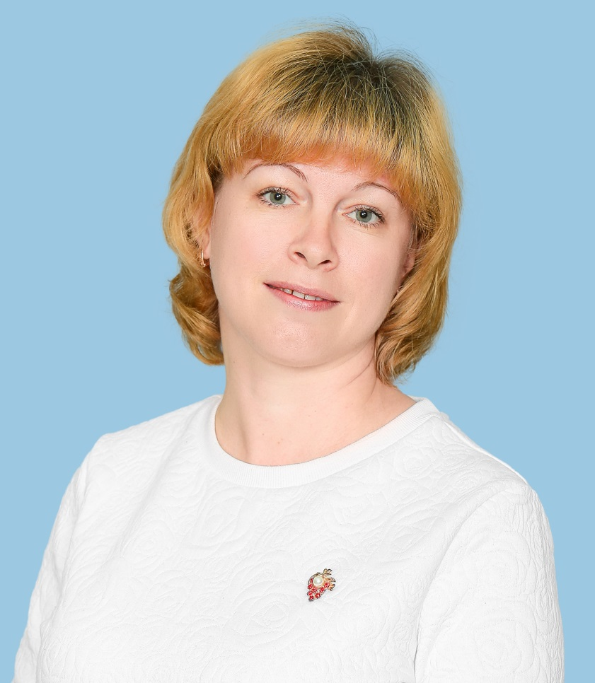
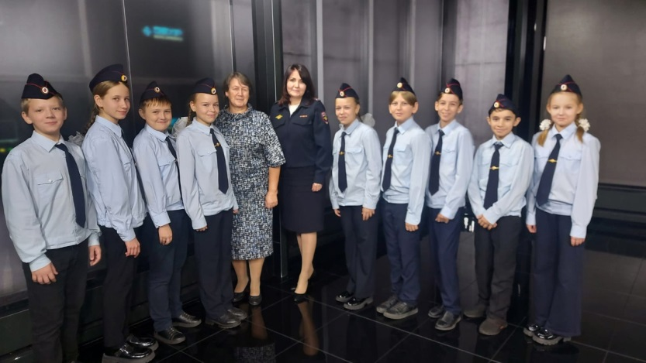
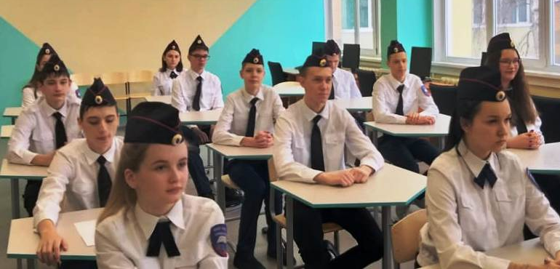
Спецова Мария Алексеевна
директор муниципального бюджетного общеобразовательного учреждения
города Новосибирска
"Средняя общеобразовательная школа №56"

Slide 17
ПОЛОЖИТЕЛЬНЫХ ИТОГОВ В ДЕЛЕ БОРЬБЫ С ДОРОЖНО-ТРАНСПОРТНЫМ ТРАВМАТИЗМОМ МОЖНО ДОБИТЬСЯ ТОЛЬКО СИСТЕМНЫМИ И СКООРДИНИРОВАННЫМИ УСИЛИЯМИ ОРГАНОВ ИСПОЛНИТЕЛЬНОЙ ВЛАСТИ, МЕСТНОГО САМОУПРАВЛЕНИЯ, С ПРИВЛЕЧЕНИЕМ К УЧАСТИЮ В ЭТОЙ РАБОТЕ ПРЕДСТАВИТЕЛЕЙ ОБЩЕСТВЕННЫХ ОРГАНИЗАЦИЙ И ОБЪЕДИНЕНИЙ, СРЕДСТВ МАССОВОЙ ИНФОРМАЦИИ, А ТАКЖЕ НЕРАВНОДУШНЫХ ГРАЖДАН.

Slide 18
СПАСИБО
ЗА ВНИМАНИЕ !
ЗАСЕДАНИЕ XI МЕЖДУНАРОДНОГО
СИБИРСКОГО ТРАНСПОРТНОГО ФОРУМА
ГОСАВТОИНСПЕКЦИЯ
НОВОСИБИРСКОЙ ОБЛАСТИ
КРУГЛЫЙ СТОЛ «ДОРОГА БЕЗ ОПАСНОСТЕЙ: СНИЖЕНИЕ АВАРИЙНОСТИ И ТЯЖЕСТИ ПОСЛЕДСТВИЙ ДОРОЖНО-ТРАНСПОРТНЫХ ПРОИСШЕСТВИЙ»

